Slide 1






PEMBUATAN WEBSITE
PENYEWAAN KIOS
Kelompok 5

Slide 2

ANGGOTA KELOMPOK
Anderson Randy S.
Ratih Anggraeni P.
Progammer
Project Manager
Maulina Muslimah M.
Salvius Willyandra
UI/UX Designer
System Analyst

Slide 3
PROFIL USAHA
  Nama Usaha: KiosQu
  Nama Pemilik: Ibu Ratna Wulandari
  Bidang: Properti
  Lokasi:
  - Jl. Budi Harapan, Jakarta Timur
  - Jl. Bekasi Raya, Jakarta Timur
  - Jl. Kincan, Bekasi
  Target Pelanggan: UMKM

Slide 4
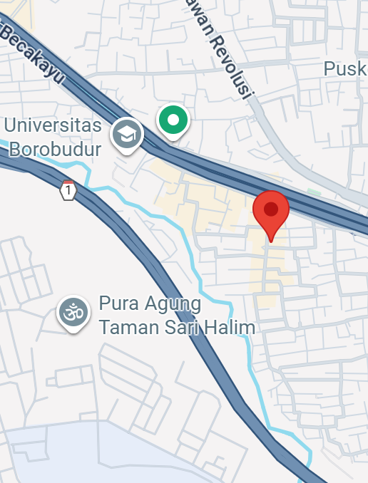
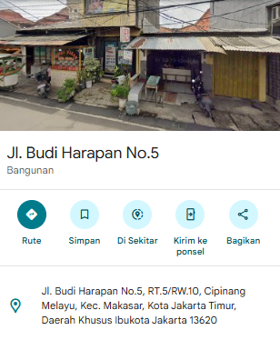
PETA LOKASI KIOS

Slide 5
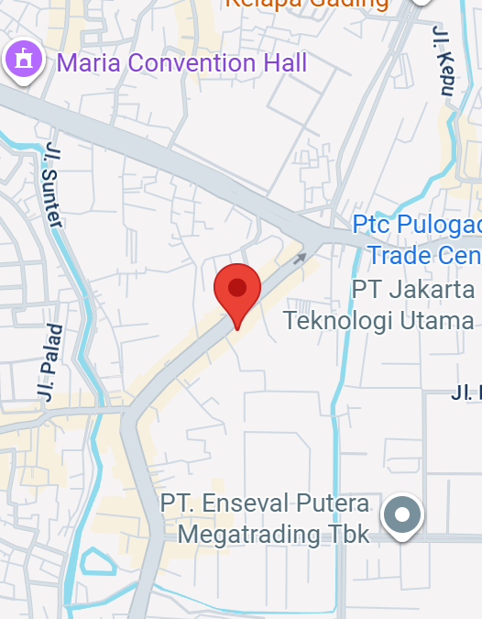
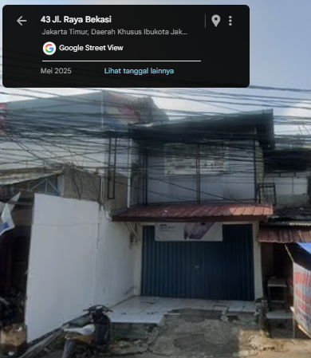
PETA LOKASI KIOS

Slide 6
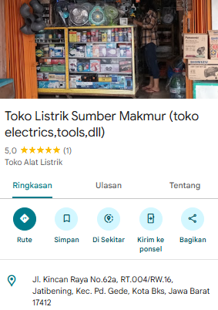
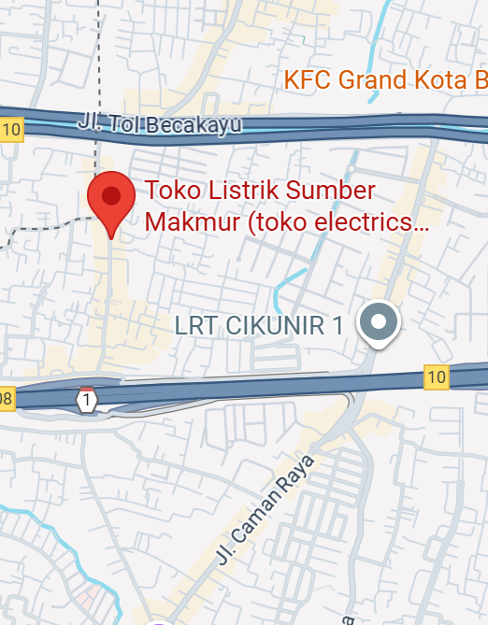
PETA LOKASI KIOS

Slide 7
VISI DAN MISI
Misi
Visi
  Meminimalkan kesalahan pencatatan serta meningkatkan kecepatan dan akurasi laporan.
  Menyediakan layanan penyewaan kios yang transparan, mudah diakses, dan terintegrasi secara online melalui website.
  Meningkatkan kenyamanan penyewa dan pemilik kios dengan sistem manajemen sewa yang efisien dan aman.
  Menghadirkan informasi kios yang lengkap, akurat, dan diperbarui secara berkala.
Menjadi platform penyewaan kios terpercaya dan modern yang memudahkan masyarakat dalam mencari, menyewa, dan mengelola kios secara cepat, aman, dan efisien melalui layanan berbasis digital.

Slide 8

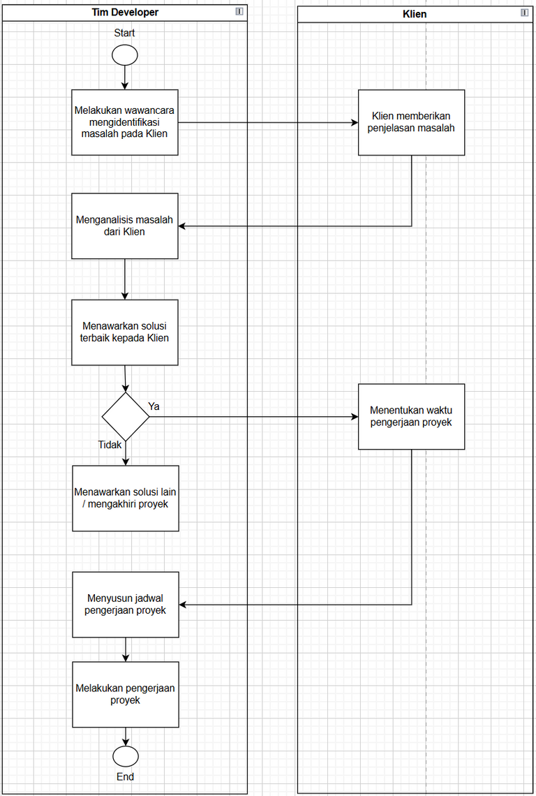
Business Process Model and Notation

Slide 9
IDENTIFIKASI MASALAH
  Sistem pengelolaan kios masih dilakukan secara manual menggunakan pencatatan di buku, sehingga rentan terjadi kesalahan dan keterlambatan informasi.
  Pengelolaan kios tersebar di beberapa lokasi (Jakarta Timur dan Bekasi) tanpa adanya sistem yang terpusat.
  Pemantauan status penyewa dan pembayaran belum dapat dilakukan secara real-time.
  Proses penyewaan kios belum dapat dilakukan secara online.

Slide 10
SOLUSI
  Membangun sistem manajemen kios berbasis web untuk menggantikan pencatatan manual sehingga pengelolaan data penyewa dan pembayaran menjadi lebih efisien.
  Menyediakan fitur monitoring real-time untuk memantau status penyewa, masa sewa, dan pembayaran secara langsung.
  Menambahkan fitur penyewaan kios secara online melalui website agar calon penyewa dapat melihat ketersediaan kios dan melakukan pemesanan tanpa harus datang ke lokasi.

Slide 11
MANFAAT
  Memudahkan pemantauan dan pelaporan tanpa harus datang ke lokasi.
  Proses penyewaan dan pembayaran lebih cepat dan transparan.
  Meningkatkan efisiensi operasional dan mengurangi kesalahan pencatatan.
  Mendukung digitalisasi UMKM dalam sektor penyewaan kios.

Slide 12
TARGET PENGGUNA
  Pemilik kios yang membutuhkan sistem manajemen digital.
  Penyewa kios yang ingin melakukan pembayaran dan pelaporan secara praktis melalui aplikasi.
  UMKM sektor properti kecil.

Slide 13
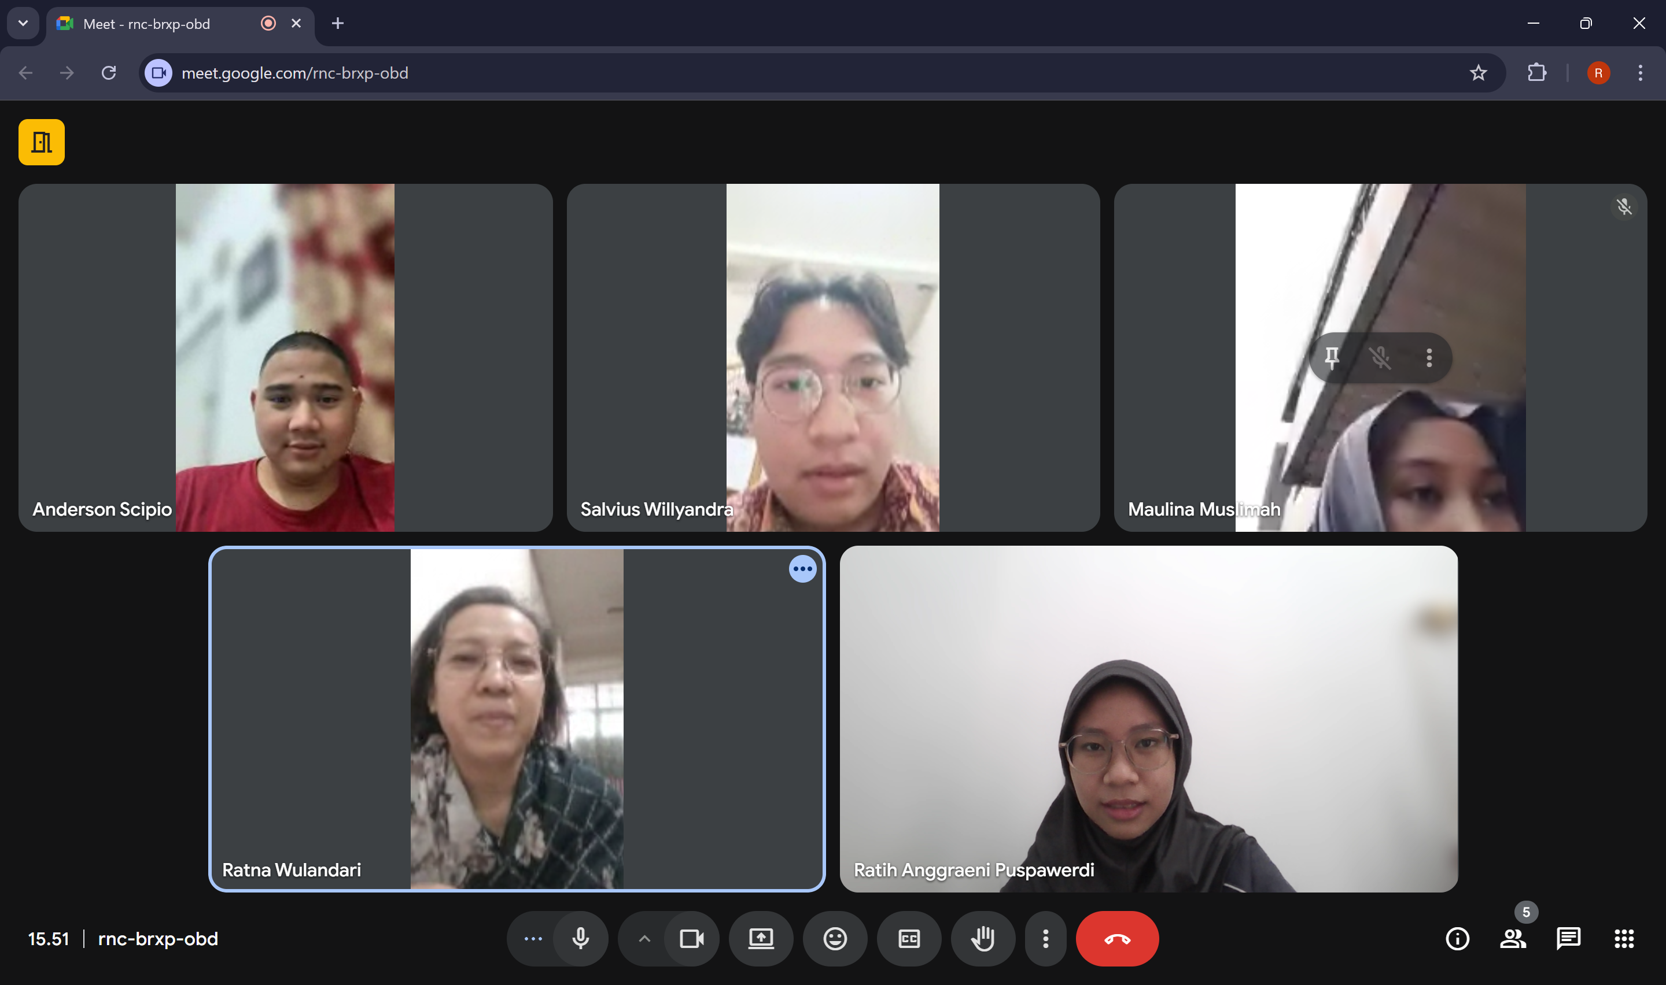
DOKUMENTASI WAWANCARA

Slide 14
TERIMA
KASIH

